Slide 1


Slide 2

Програмиране с JavaScript
ниво: начинаещи

Slide 3

Лекторски колектив
JavaScript:
Мартин Чаов
Самуил Господинов
Математика:
Васил Марчев

Slide 4
Представяне
Кой съм аз?
С какво се занимавам?

Slide 5
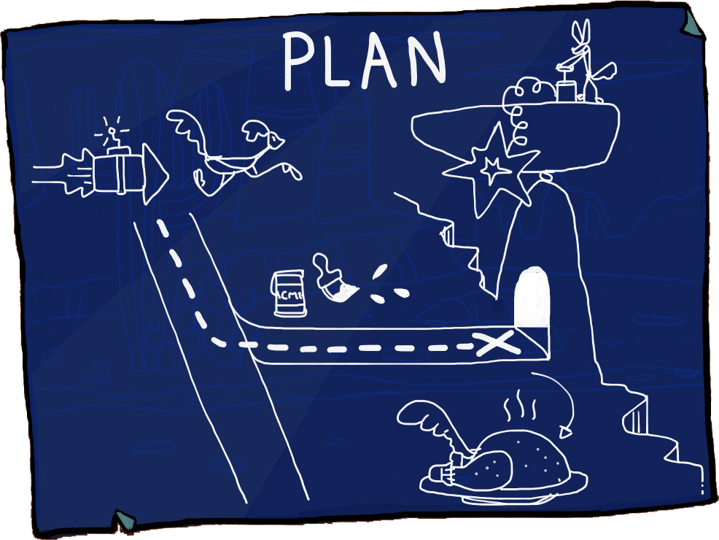
Планът!
Говорене
Писане
Говорене
Писане
...
...
...

Slide 6


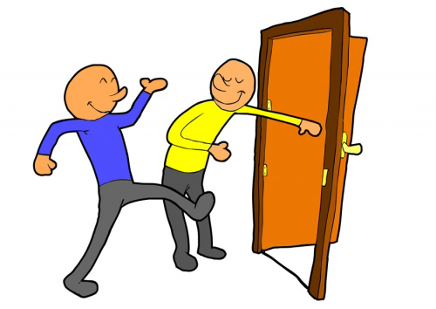
Правила на курса

Slide 7
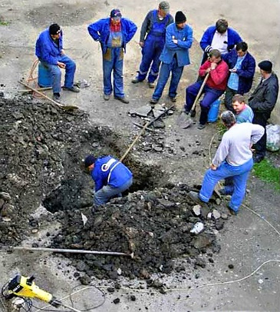
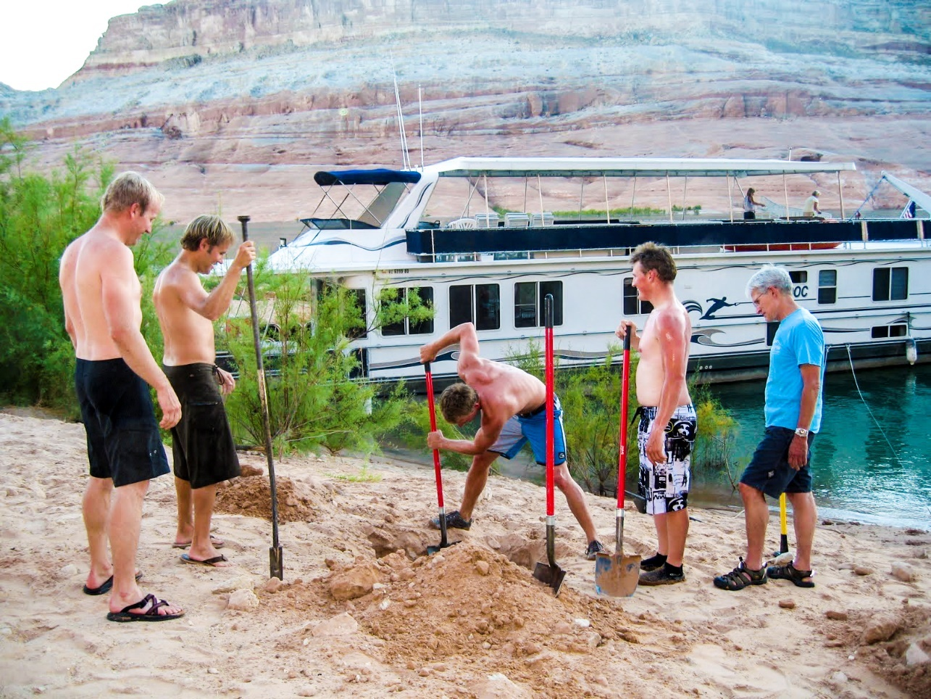
Групова работа

Slide 8
Език и формат на материалите
Variable vs Променлива
Функция срещу Function

Slide 9
Отворени въпроси
Занятия през уиекенда
Смяна на часове
Допълнителни задачи

Slide 10
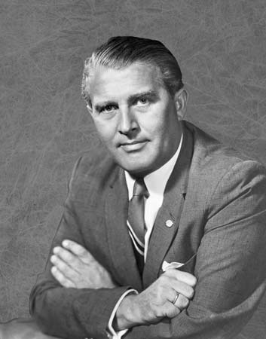
“One good test is worth a thousand expert opinions.” ― Wernher von Braun

Slide 11
